Slide 1

CR ECOLE DOCTORALE VAAME
Conseil de l’ED – Mardi 30 Janvier 2024
Ordre du jour:
- Vote du CR du conseil du 8 décembre 2023 => VOTE APPROUVE
- Bilan des inscriptions en thèse 2023 et de la vague des soutenances
- Point sur les Contrats doctoraux 2024 et autres contrats d’établissements sur AAP
- Point sur préparation de la campagne des contrats doctoraux
- Demande d’inscription en thèse par VAE => VOTE APPROUVE
- Point sur les règles de médiation au cours de la thèse et un échange sur les expériences vécues.
- Dates MT180
- Questions diverses
Liste des présents et excusés à ajouter

Slide 2
ECOLE DOCTORALE VAAME
Bilan des inscriptions en thèse 2023*
Données au 29 janvier 2023
A consolider.
121 Doctorants inscrits en 2023
Les données 2023 sont en cours de consolidation. Les graphiques définitifs seront ajoutés à ce CR
*Données au 22 janvier 2023. A consolider.

Slide 3
ECOLE DOCTORALE VAAME
Bilan des inscriptions en thèse 2023
Attractivité et échanges internationaux

Slide 4
ECOLE DOCTORALE VAAME
Bilan des inscriptions en thèse 2023
*1 inscription en 6eme année: ASRI ISOMER mi-temps
Dir de thèse: Olivier Grovel.

Slide 5
ECOLE DOCTORALE VAAME
Bilan des inscriptions en thèse 2023
Les données 2023 sont en cours de consolidation. Les graphiques définitifs seront ajoutés à ce CR

Slide 6
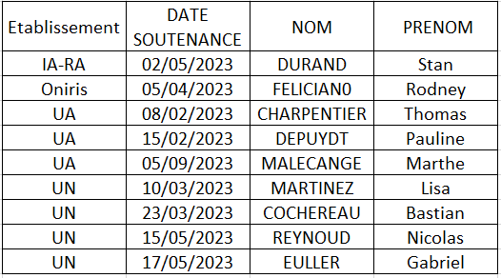
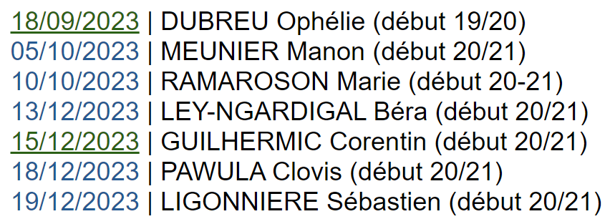
ECOLE DOCTORALE VAAME
Bilan des soutenances de thèse 2023
et durée des thèses
Tiré du Conseil de juin 2023
Les données 2023 sont en cours de consolidation. Les graphiques définitifs seront ajoutés à ce CR

Slide 7
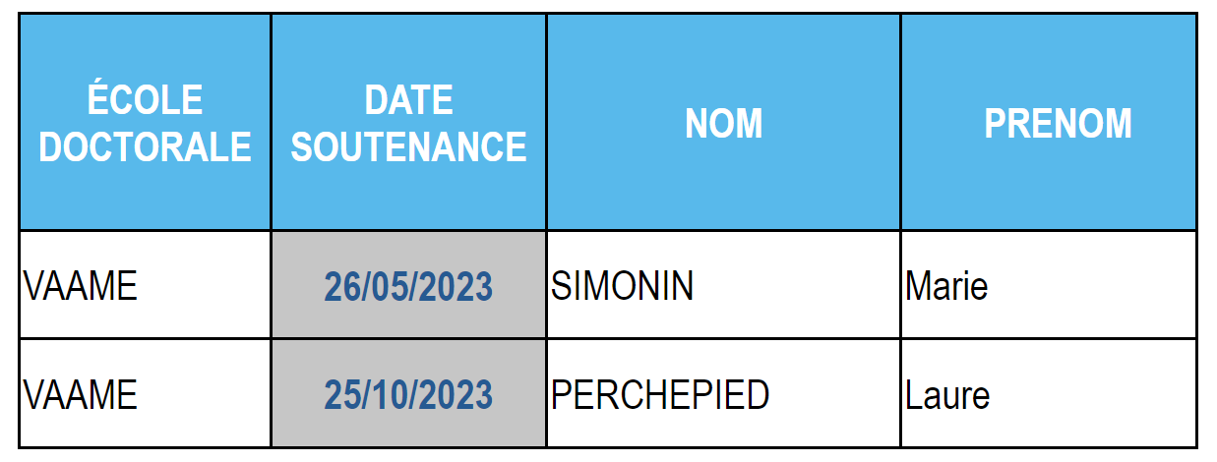
ECOLE DOCTORALE VAAME
Bilan des inscriptions et soutenances d’ HDR
en 2023
Bilan inscription HDR 2023:
*Liste consolidée inscriptions HDR et nb par site et établissements.
* Demandes HDR hors établissements de l’ED VAAME
Les données 2023 sont en cours de consolidation. Les graphiques définitifs seront ajoutés à ce CR

Slide 8
ECOLE DOCTORALE VAAME
Contrats doctoraux au concours ED
Rappel: 10 contrats doctoraux au concours ED 2023
Sous-jury | Etablissement | UR | Contrat doctoral au concours ED VAAME 2023
Mer | IFREMER | MASAE, CCEM, PHYTOX | 3
 | UA | LPG | 1
 | NU | ISOMER US2, US2B | 2
Végétal | IARA | IRHS | 1
 | UA | SONAS, IRHS | 2
 | UA | IRHS | 1

Slide 9
ECOLE DOCTORALE VAAME
Prévision nombre de contrats doctoraux
au concours ED 2024
2024:
Etablissement | Nombre CD 2024 du MESRI et UR fléchées | Contrats doctoraux sur AAP des établissements
Univ Angers | 3 (2 fléchés IRHS, 1 à SIFCIR) | 4 demi-bourses à ED VAAME (fléchées UR LPG, Biodivag, SONAS, IRHS)
Nantes Université | 1 (fléché ISOMER) 1 (Fléché US2B)*
Le Mans Université | 0 | 0,5
IARA | 0 | 1
IFREMER | 0 | En cours d’arbitrage
Totaux | 4 | 5,5 + ?
*Mail du 8 février du directeur de US2B.

Slide 10
ECOLE DOCTORALE VAAME
Calendrier concours ED VAAME 2024
Adopté à l’unanimité
Conseil ED 8 dec 2023
Ce calendrier sera mis en ligne sur le site wab ED VAAME début février 2024
19 février au 22 mars : Dépôt des projets de thèse inscrits au concours sur la plateforme « Thèse en Bretagne Loire »
29 mars : mise en ligne des projets de thèse après validation administrative par l’ED VAAME et sous réserve des arbitrages des établissements
29 mars au 17 mai : Réception des candidatures sur la plateforme « Thèse en Bretagne Loire ».
24 mai : Envoi de la liste des candidats à chaque porteur de projet de thèse pour sélection de 2 candidats uniquement aux auditions du concours. S’ils sont admissibles, ils devront obligatoirement être auditionnés
3 juin 12h : le porteur informe l’ED des 2 candidats sélectionnés et transmet le fichier de notes d’admissibilité de tous les candidats à son projet de thèse.
4 juin : envoi des convocations aux candidats admis avec une réponse attendue pour le 10 juin à 12h.
10 & 11 juin : envoi des dossiers aux rapporteurs du jury et élaboration du planning des auditions.
17 & 18 juin : Epreuve orale du concours, délibération des jurys et validation des classements définitifs.
21 juin : Réunion du conseil de l’ED VAAME pour validation des résultats . Transmission du PV aux établissements pour validation et signature.
Au plus tard le 25 juin : mails aux candidats.

Slide 11
ECOLE DOCTORALE VAAME
Vie des commissions
Commission Thèse
Concours sur entretien:
Rappel: Vote du conseil du 8 décembre 2023 sur modification RI:
« Les entretiens de recrutement sont organisés par l’unité de recherche d’accueil (cf. par la direction de thèse), éventuellement en visioconférence, en présence d’au moins un·e représentant·e de l'École Doctorale. Cette personne, désigné·e par la direction de l’ED parmi les membres HDR rattachés à l’ED, appartient à une autre unité de recherche et ne fait pas partie de l’encadrement de la thèse. Elle sera garant du respect des bonnes pratiques de recrutement et de l’équité entre les candidat·es. »
Un guide sur ces bonnes pratiques et sur l’équité entre candidats sera adressé au représentant désigné de l’ED .
Point sur l’avancée de la rédaction des documents d’information et de positionnement des HDR représentant l’ED lors des entretiens de recrutement.
José Gentilhomme, Présidente commission Thèse: Un document destiné aux HDR sollicités pour représenter l’ED VAAME lors des entretiens de recrutement au fil de l’eau est en cours de rédaction. Définition de son rôle avant, pendant et après les entretiens. Une nouvelle fiche « retour sur entretien » est créée qui sera adressée par le représentant HDR à la direction ED. Une liste de questions à poser par l’HDR déjà établie par Estelle Bonin sera jointe aux documents. Tous ces documents seront discutés et validés en Bureau de l’ED du 27 février 2024.

Slide 12
Une discussion sur la note d’admissibilité a été engagée lors de ce conseil.
Rappel: la note d’admissibilité permet d’évaluer l’éligibilité des candidats à une thèse.
Elle est calculée selon le barême ci-dessous par les porteurs du projet de thèse:
Tout candidat à une thèse dont la note est supérieure à 5/10 est admissible et sa candidature doit être prise en compte
par les porteurs du projet de thèse pour la présélection des candidats qui seront auditionnés.
Lors du Conseil, il a été décidé que la note d'admissibilité ne serait plus prise en compte dans la note délivrée à l’issue des auditions du concours ou de l’entretien de recrutement. Seule la note d’audition sera désormais prise en compte pour le classement final des candidats.

Slide 13
Une discussion s’est engagée sur la difficulté de faire valider rapidement les Comptes-rendus de séances du Conseil et ainsi de pouvoir afficher les décisions prises. En effet actuellement seules les 3 réunions obligatoires du Conseil sont mises en place dans l’ED VAAME (Début et fin d’année (bilans), et milieu d’année (résultats concours).
Pour ne pas multiplier les réunions du Conseil, il a été proposé de faire valider les comptes-rendus par voie de messagerie. En donnant, un délai raisonnable pour une réponse et des remarques (15 jours par exemple), l’absence de réponse vaudra consentement.

Slide 14
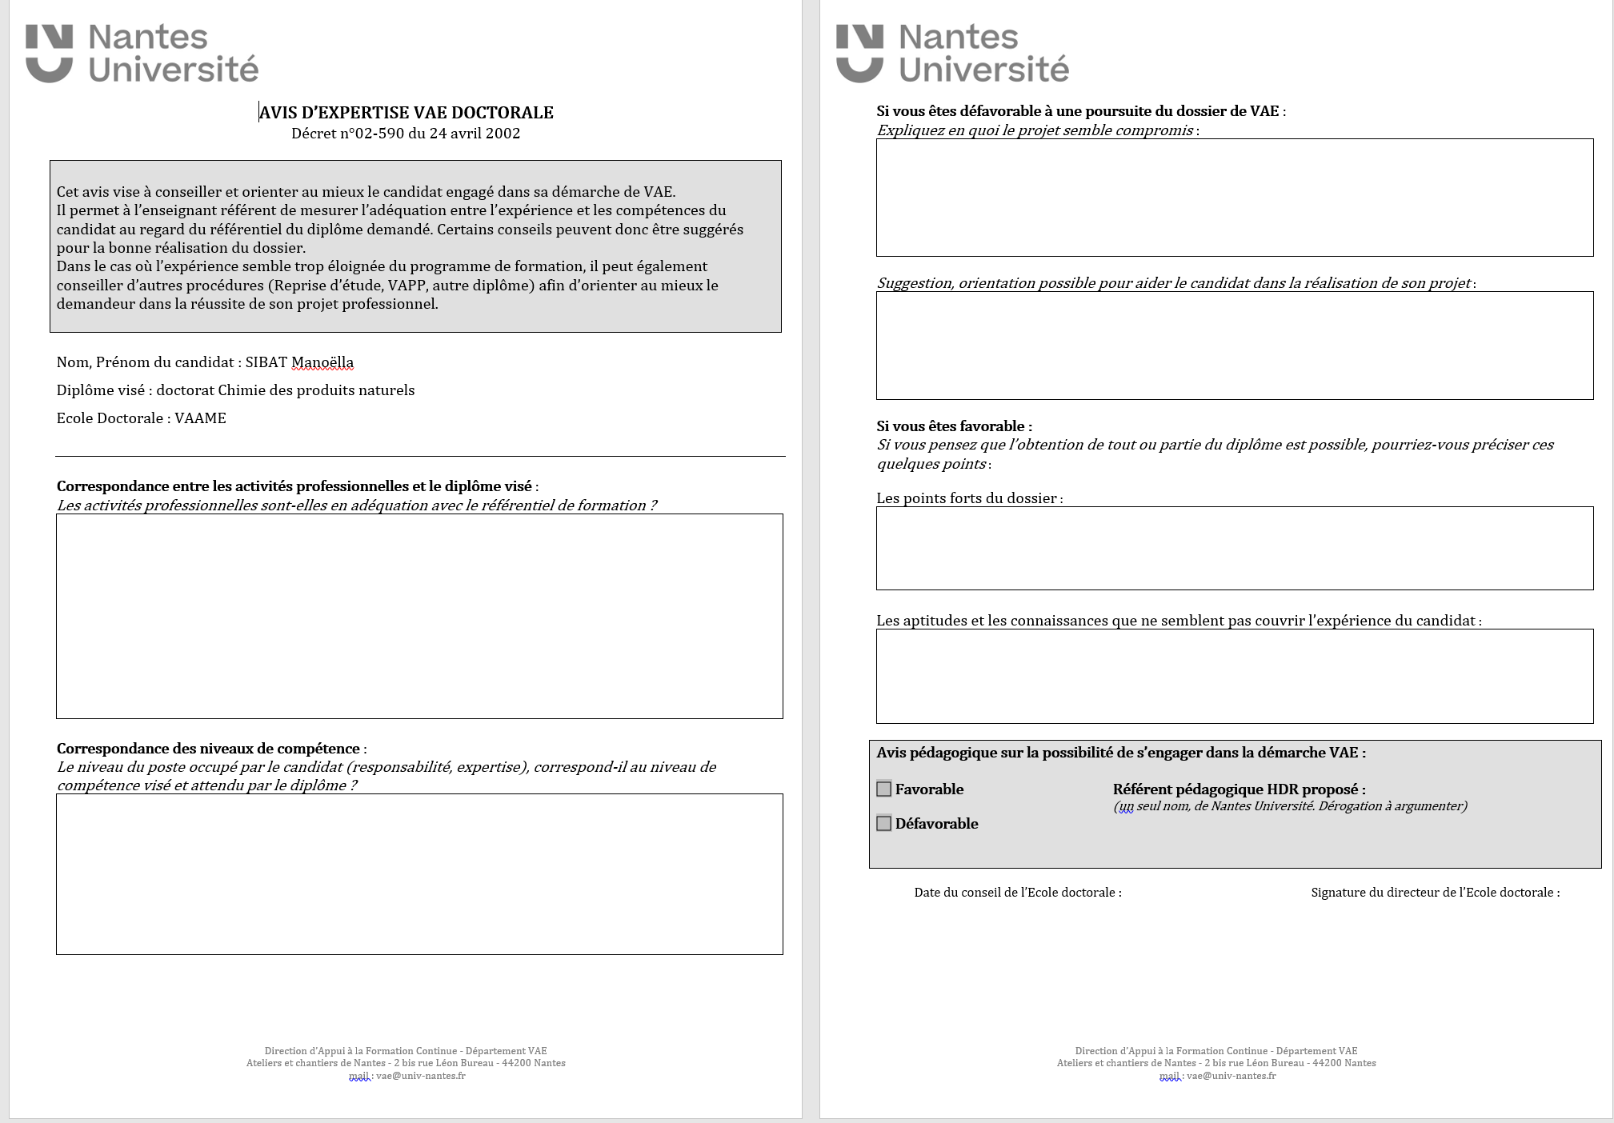
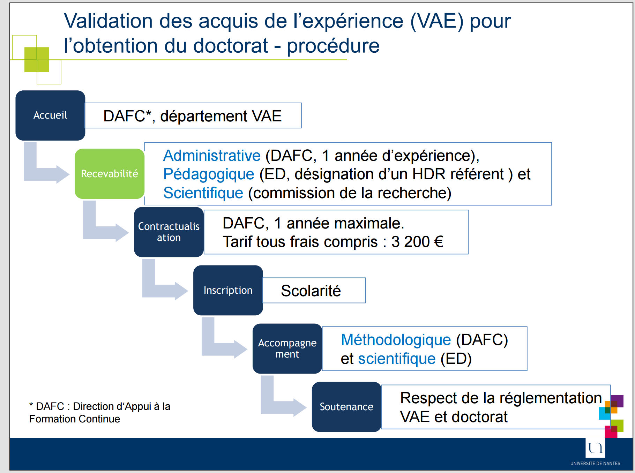
ECOLE DOCTORALE VAAME
VAE Doctorat
La Validation des Acquis de l'Expérience ou VAE est définie par la loi du 19 janvier 2002 et le décret du 24 avril 2002 relatif à la VAE dans l'enseignement supérieur. La VAE est ouverte au doctorat.
Une demande d’inscription à Nantes Université:
Avis de l’ED pour autorisation d’inscription à la VAE
Rappel de la procédure NU:
Autorisation d’inscription en VAE à NU:
Avis du Conseil de l’ED => VOTE
puis
désignation d’un référent HDR par le conseil:
=> VOTE

Slide 15
ECOLE DOCTORALE VAAME
VAE Doctorat
Attendus d’une candidature
à la VAE Doctorat
Rédaction d’un mémoire qui doit rendre compte:
- d’une activité riche et cohérente de chercheur
- d’une rigueur de la démarche intellectuelle, de l’approche scientifique
-de la qualité des travaux produits
- de la capacité de gestion de projet de recherche (méthodologie et outils)
- de la capacité à présenter un travail scientifique
- De proposer des perspectives scientifiques à un projet
Le.a postulant.e est accompagné par un référent-HDR:
Rôle du référent-HDR :
Le référent-HDR accompagne le candidat dans la rédaction de la partie scientifique du dossier VAE:
Analyse du travail et des méthodes d’une ou plusieurs recherches réalisées,
Argumentation sur les résultats scientifiques.
Guidera pour sélectionner les éléments les plus pertinents de la production scientifique et technique à présenter.
(NB: La liste exhaustive des publications, participation à la rédaction d’ouvrages, brevets, communications, rapports scientifiques et techniques devra être fournie)

Slide 16
ECOLE DOCTORALE VAAME
VAE Doctorat
Dossier de candidature à l’inscription à la VAE doctorat
de Mme Manoëlla Sibat Dubois
(IR, IFREMER, UR PHYTOX)
Evaluation et présentation du dossier par C. Fourichon et L. Beaudet
(Dir. Adj ED VAAME)

Slide 17
Synthèse des 2 rapports indépendants:
Candidate : Manoella SIBAT
Parcours
  Ingénieur en chimie analytique à l’IFREMER depuis 2013 (Ingénieur IIA depuis 2021)
  Technicienne en chimie analytique de 2005 à 2013 à l’IFREMER
  Master de Chimie (Université Rennes 1) en 2012 (VAE) – Méthodes spectroscopiques d’analyse
Activités
  Développement et caractérisation de méthodes d’analyses chimiques
  Participation à la production de données (collecte d’échantillons sur le terrain, recherche de métabolites bioactifs algaux, avec des méthodes avancées en chimie analytique)
  Gestion et analyse des données
  Valorisation des résultats : publication, présentation en congrès scientifique
  Veille bibliographique « pour alimenter une base de données interne »
  Portage et coordination de 2 projets financés par IFREMER

Slide 18
Analyse du dossier:
Points forts
  Forte implication dans une activité de recherche (contribution à 48 publications)
  3 publications en 1er auteur + 1 en co-1er auteur, 16 en 2ème auteur
  Expérience de communication orale en congrès international (1)
  Portage de 2 projets sur financement IFREMER (2 x 20 k€) et coordination de ces projets
  Construction de collaboration avec un laboratoire à Nouméa
  Participation à l’encadrement de doctorants (avec plusieurs co-publications dont en 2ème auteur)
  Trajectoire professionnelle montrant une montée en compétences depuis le recrutement comme technicienne en 2005

Slide 19
Analyse du dossier:
Conseils
  Mieux identifier la contribution personnelle de la candidate aux activités de recherche décrites
  Distinguer le projet de recherche de la candidate des projets doctoraux et des projets portés par des chercheurs
  Préciser les rôles joués dans les publications (selon par exemple les conventions du système Credit adopté par de nombreux éditeurs scientifiques, https://credit.niso.org/ ).
  Montrer l’expérience dans la définition d’une problématique, la synthèse de l’état des connaissances, le choix de questions scientifiques et sa justification, la définition d’une stratégie de recherche pour répondre à ces questions (bloc 1)
  Préciser les objectifs et résultats de la veille bibliographique (bloc 4)
  Préciser les rôles et responsabilités dans les encadrements de stagiaires et de doctorants (bloc 6)
  Se former à et montrer l’intégration des principes d’éthique et intégrité scientifique
  Se former à et montrer l’intégration des approches de science ouverte
Avis du conseil sur autorisation à l’inscription: => VOTE APPROUVE

Slide 20
Désignation d’un référent pédagogique HDR
Mission : Accompagnement à la valorisation des travaux de recherche (10 h d’entretiens individuels)
Conditions : enseignant-chercheur de Nantes Université, habilité à diriger les recherches et nommé par l’école doctorale
Proposition : Samuel BERTRAND
  MC HDR
  Unité ISOMER
  Ecotoxicologie
Avis du Conseil sur le référent HDR: => VOTE
APPROUVE

Slide 21
ECOLE DOCTORALE VAAME
Point médiation au cours de la thèse
Rappel sur dispositif (extrait du RI ED VAAME): 8. Médiation
En cas de conflit entre le·la doctorant·e et son encadrement, une procédure de médiation est mise en place selon les termes de la charte du doctorat signée en début de thèse.
En cas de médiation, la direction de site du Collège Doctoral sera informée dès la mise en place de cette procédure.
L'Ecole Doctorale et l'établissement d'inscription se tiennent mutuellement informés des conclusions des médiations qu'ils auraient à organiser.

Slide 22
ECOLE DOCTORALE VAAME
Point médiation au cours de la thèse
Si conflit persistant entre le·la doctorant·e et les membres de sa direction de thèse
DISPOSITIF MEDIATION
(RI ED VAAME)
Si le conflit inclut des questions d’éthique et/ou d’intégrité scientifique, la direction de l‘ED, le·la doctorant·e, un membre de la direction de thèse, ou la direction de l'unité prend l’attache du·de la référent·e à l’intégrité scientifique de l’établissement d’inscription du·de la doctorant·e.
1. Information auprès du·de la directeur·rice de l'unité d’accueil
qui s'efforcera d'aider les parties à trouver une solution pour y remédier.
Si échec
2. Saisie du. de la directeur·rice adjoint·e du site (ou la direction de l'École Doctorale)
par le·la doctorant·e, les membres de la direction de thèse, ou le·la directeur·rice de l'unité.
Constitution d’ un groupe de médiation
(Au moins deux membres du Conseil de l‘ED, dont un·e représentant·e des doctorant·es. ).
Ce groupe, sans dessaisir quiconque de ses responsabilités, écoute les parties et propose une solution.
La mission du groupe de médiation implique son impartialité.
Si échec
3. Le·la doctorant·e, la direction de thèse, ou le·la directeur·rice de l'unité peuvent demander
au·à la chef·fe d'établissement d'inscription, la nomination d'un 2ème groupe de médiation.
Si échec
4. En cas de nouvel échec, un dernier recours pourra enfin être déposé directement
auprès du·de la chef·fe d'établissement d'inscription.

Slide 23
Le Conseil propose de mieux préciser par un texte posté sur le site de l’ED voir inclu dans le RI de l’ED VAAME, les rôles du co-encadrant au cours du parcours de formation doctorale.
Pour cette rédaction, voir ce qui est écrit dans la Charte du doctorat et éventuellement le compléter. S’inspirer d’autres ED éventuellement.
Pour que tous les encadrants de thèse aient bien compris les missions auxquelles ils s’engagent tout au long du parcours de formation doctorale, le Conseil suggère que la Charte du doctorat soit signée par tous les encadrants et non pas seulement le directeur de thèse.
Nathalie Leduc, Directrice de l’ED VAAME fera une demande en ce sens au Collège doctoral des Pays de Loire.
Il serait nécessaire aussi d’alerter davantage les encadrants sur les différents rôles du CSI
Il est proposé par le Conseil, qu’en cas de difficultés entre le doctorant et son équipe encadrante, l’ED soit informée plus tôt que dans la procédure décrite et avant le point 1 du dispositif. Cette proposition sera soumise au vote du Conseil de juin 2024 pour insertion dans le RI.

Slide 24
ECOLE DOCTORALE VAAME
Vie des commissions
Commission International et Insertion Professionnelle
Proposition de l’ED EGAAL de mise en commun voir de montage d’actions IP sur nos spécialités communes.
-des spécialités communes entre les 2 ED: mise en commun de certaines actions d’insertion pro et de formation
serait peut être judicieuse (dans projet HCERES ED EGAAL)
-manque de doctorants participant à table ronde insertion pro: mauvaise image /invités, bcq d’efforts pour peu de participants.
Des actions ponctuelles, notamment par visio-conférences pourront etre envisagées par les commissions IP des deux ED.
Jeanne-Marie Membré, Présidente de la Commision IP: D’autres ED ont aussi fait la demande d’actions IP conjointes.
Certains doctorants ont demandé à ce que les webinaires d’IP soient crédités comme des formations. Proposition refusée par le conseil. Il est plutôt suggéré de mobiliser les doctorants pour monter des actions d’IP, et dans ce cas, des crédits de formation pourraient être allouées.
La difficulté à mobiliser les anciens doctorants est aussi mentionnée. Philipp Hess: Ceci est moins le cas dans les Ecoles ou la culture des Alumni est bien ancrée.
Pour avoir une audience plus forte de doctorants à ces actions IP, le Conseil suggère d’intégrer des témoignages d’anciens doctorants lors de la journée de rentrée et de la Journée scientifiques de l’ED, moments ou les doctorants sont nombreux à participer. Témoignages sur ce que leur à apporter l’ED, leurs expériences internationales au cours de la thèse, l’importance des réseaux pour l’insertion professionnelle après le doctorat.

Slide 25
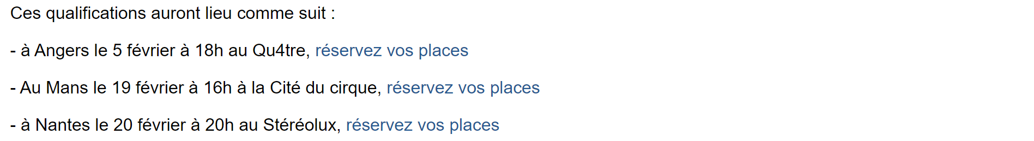
ECOLE DOCTORALE VAAME
Quelques dates 2024
MT180 sec: Qualification pour la finale régionale: 3 doctorants de l’ED VAAME en lice
14 candidats participeront à la finale régionale le 21 mars au Théâtre des Quinconces au Mans.

Slide 26
ECOLE DOCTORALE VAAME
FIN du Diaporama
Prochain conseils ED VAAME 2024
Le vendredi 21 juin matin 9.30- Bilan concours ED

